Slide 1
2
MÁI ẤM GIA ĐÌNH
Bài
1
NỤ HÔN TRÊN BÀN TAY
Giáo viên: Nguyễn Thị Thanh Thuỷ

Slide 2



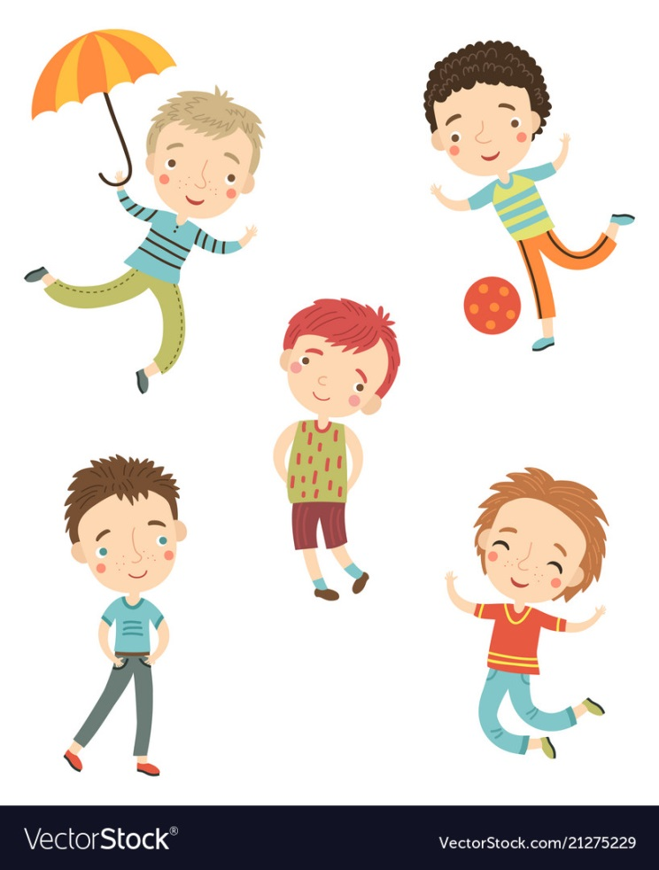
Tiết 3

Slide 3
Khởi động

Slide 4


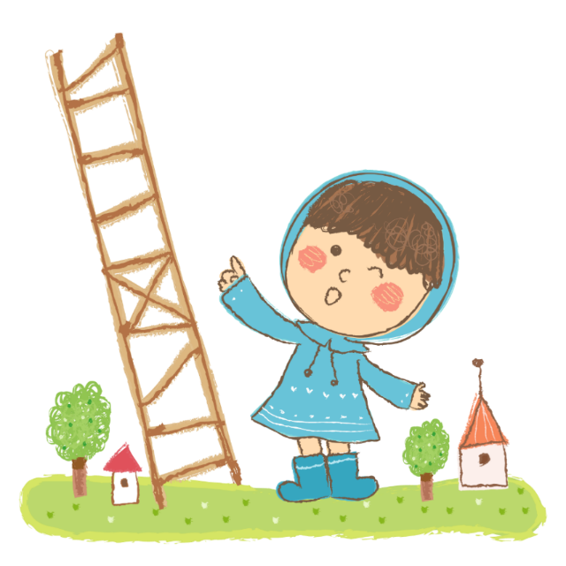


Tìm đường về nhà cho Bọ rùa
Em hãy tìm những từ chỉ tình cảm bạn bè để giúp chú bọ rùa tìm được đường về nhà với mẹ nhé.

Slide 5

















quý mến
quan tâm
ngộ nghĩnh
nhanh nhẹn
đỏ rực
thân thiết
keo sơn
nhỏ nhắn

Slide 6
Luyện tập

Slide 7
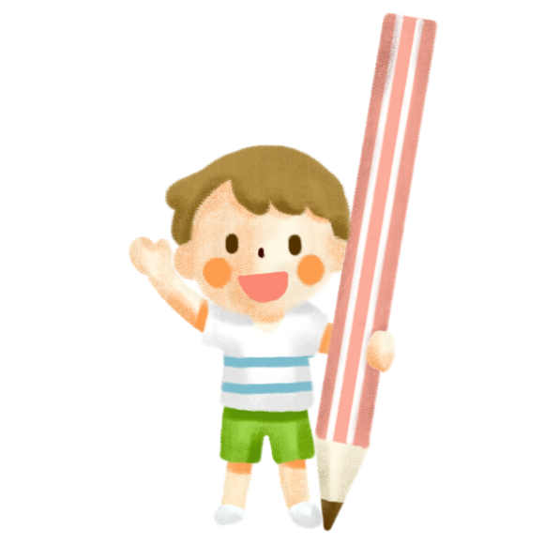

5
Chọn từ ngữ để hoàn thiện câu và viết câu vào vở
bổ ích
mỉm cười
lo lắng
thủ thỉ
Mỗi lần em bị ốm, mẹ rất (…….) .
Mĕ lần em λŻ Ĵ, Ε− ǟất lo lắng.

Slide 8


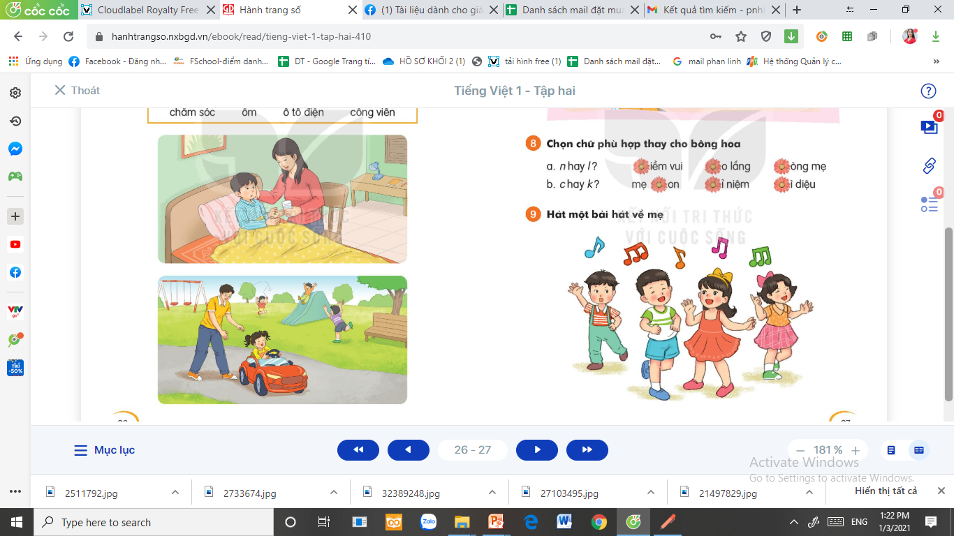



Quan sát tranh và dùng từ ngữ trong khung để nói theo tranh
6
ốm
ô tô điện
chăm sóc
công viên

Slide 9
Tiết 4
Nghe viết

Slide 10

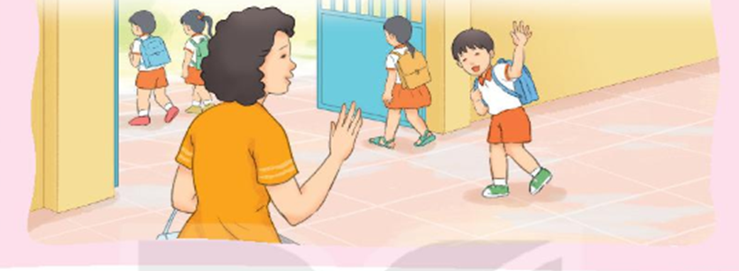
7
Nghe viết
Mẹ nhẹ nhàng đặt nụ hôn vào bàn tay Nam.
Nam thấy thật ấm áp.
Khi viết chữ đầu dòng, ta lưu ý gì?
Những chữ nào viết hoa? Vì sao?
Kết thúc câu có dấu gì?
Em hãy tìm từ dễ viết lẫn trong bài.

Slide 11




Mẹ · ηàng đặt wụ hŪ vào bàn Ǉay
Nam. Nam κấy κật ấm áp.

Slide 12

8
Chọn chữ phù hợp thay cho bông hoa
a. n hay l ?
iềm vui
o lắng
òng mẹ
n
l
l
b. c hay k?
c
k
mẹ on
ỉ niệm
ì diệu
k

Slide 13
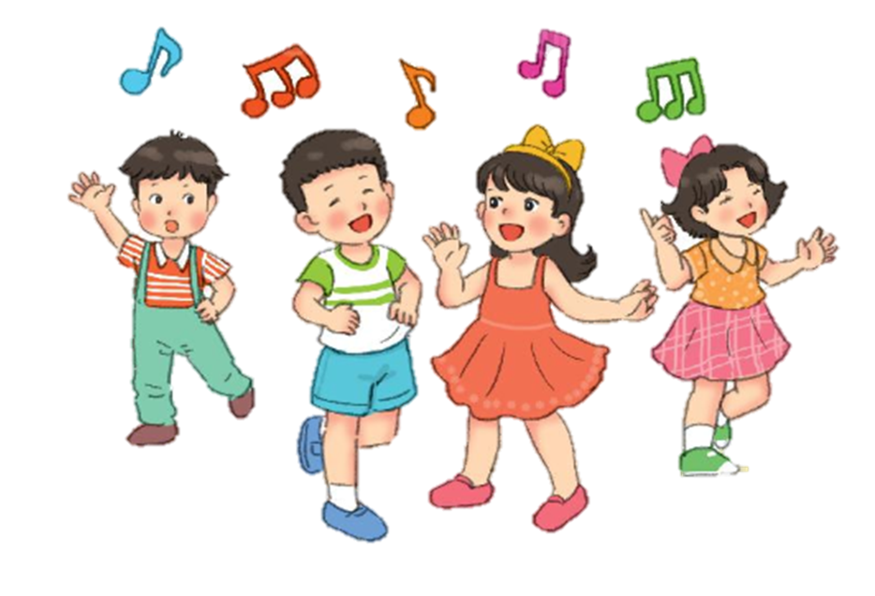
9
Hát một bài hát về mẹ

Slide 14



Slide 15

Dặn dò: + Xem lại bài trang 24 đến trang 27
+ Xem bài Làm Anh (trang 28 + 29)

